Slide 1
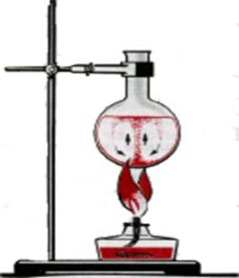
Чтобы согреть других, свеча должна сгореть.
Майкл Фарадей.
Энергия топлива.
Удельная теплота сгорания
Урок физики в 8 классе

Slide 2
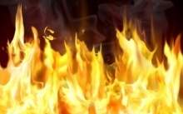
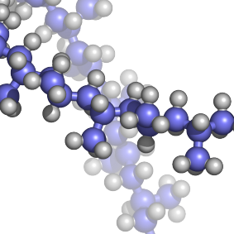
За счёт чего при горении выделяется энергия?
Физическое содержание процесса горения
При горении топлива (угля, нефти, газа, сланцев) один атом углерода соединяется с двумя атомами кислорода - образуется молекула углекислого газа.
При образовании этой молекулы
выделяется энергия.
О
С
СО2
О

Slide 3
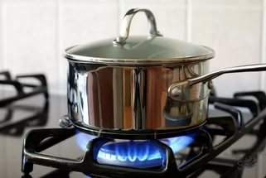
Что такое топливо?
Топливо – вещества с высоким содержанием углерода: уголь, нефть, торф, природный газ, дрова и др., при сгорании которых выделяется большое количество энергии.
По агрегатному состоянию
Жидкое
(нефть и нефтепродукты)
Газообразное (природный газ)
Твердое
(уголь, торф, древесина, сланцы)
По происхождению
природное (древесина, солома, торф, бурый и каменный уголь, антрацит, горючие сланцы, нефть, природный газ)
искусственное (кокс, торфяные брикеты, моторные топлива и др)

Slide 4
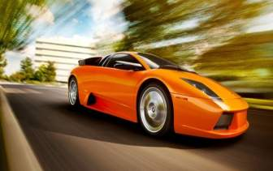
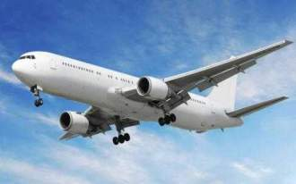
Где используется топливо?
Транспорт
Промышленность
Сельское хозяйство
Быт

Slide 5

Обратите внимание!
При сгорании топлива потребляется кислород, содержащийся в атмосферном воздухе.
Выделяется вредный углекислый газ.
Использование топлива наносит ущерб окружающей среде!!!
Подумайте, как можно его уменьшить?

Slide 6
Количество теплоты Q, выделяющееся при сгорании топлива
Q =q∙m
где q - удельная теплота сгорания топлива,
m – масса вещества.

Slide 7
Какое количество теплоты выделится при полном сгорании:
1 кг древесного угля?
4 кг нефти?
3 кг бензина?
7,5 кг природного газа?

Slide 8
Какое топливо используется:
а) Для отопления домов?
б) В двигателях автомобилей?
в) В котлах электростанций?

